Slide 1
二. 边界描绘子
简单的描述符
边界的长度；
边界的直径；
曲率；

Slide 2

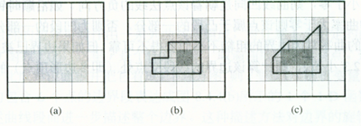
1）边界的长度
边界的长度是边界所包含区域轮廓的周长。
对于区域R来说，每个边界点P都满足2个条件（1）P的
本身属于区域R；（2）P的邻域中有像素不属于区域R。
一条边界上的像素数目大致等于其长度。
如果边界已用单位长链码表示，则水平和垂直码个数
加上 乘以对角码的个数就是边界长度。

Slide 3
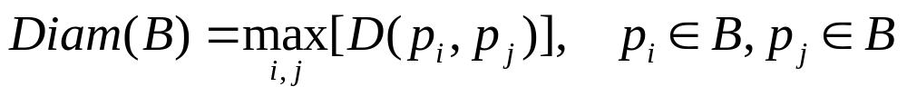

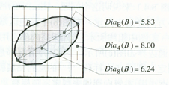
2）边界的直径
它是边界上相隔最远两点的距离。
其中 可以是任意距离度量.

Slide 4
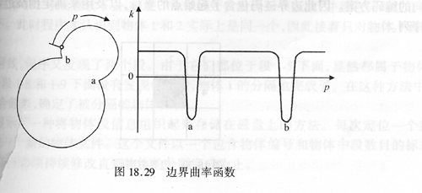
3）曲率
曲率是斜率的变化率 。通常采用相邻边界线段的斜率差.
当沿顺时针方向沿着边界运动,当顶点p斜率变化量为非负
的时候, 称这一点属于凹线段;否则,称p属于凸线段.

Slide 5
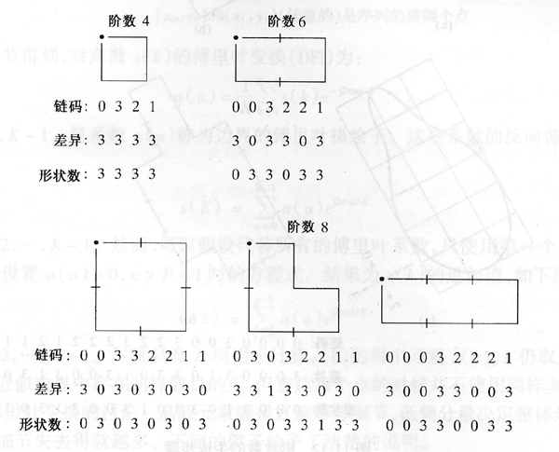
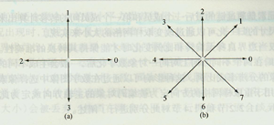
形状数
形状数是基于链码的一种边界形状描述符.
一个边界形状描述是其链码的差分码中值最小的一个序列.
形状数长度称为阶数。

Slide 6
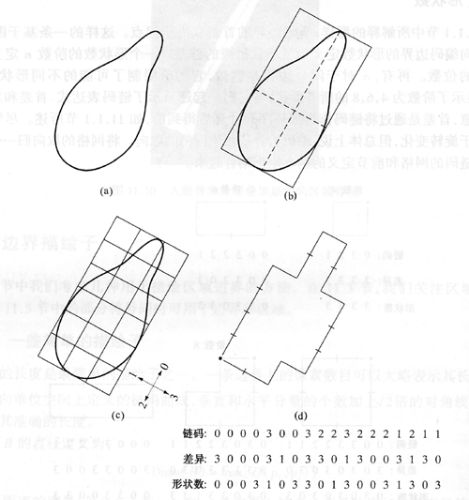
例：计算阶数n=18的形状数。

Slide 7
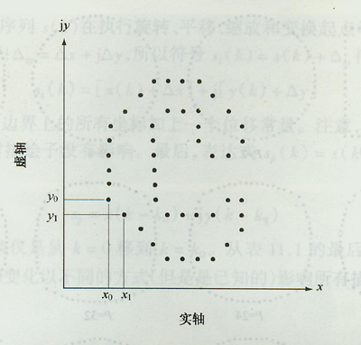


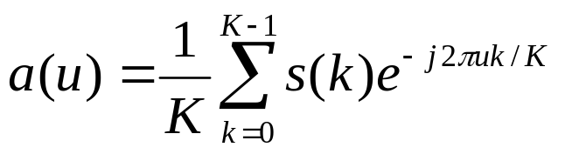
傅里叶描绘子
将2D问题转化为1D问题.
将边界点的坐标对表示
成一个复数.
其中,K=0,1,2,…,K-1.
对 的傅氏变换为:
其中,u=0,1,2,…,K-1.
复系数a(u)称为边界的描绘子.

Slide 8
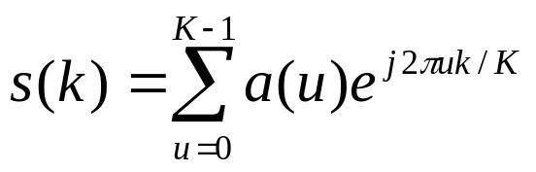
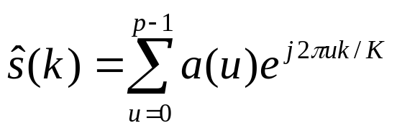
傅氏反变换确定边界的重建:
其中,k=0,1,2,…,K-1.
通过有限重建构造近似边界:
其中,k=0,1,2,…,K-1, K>P.

Slide 9
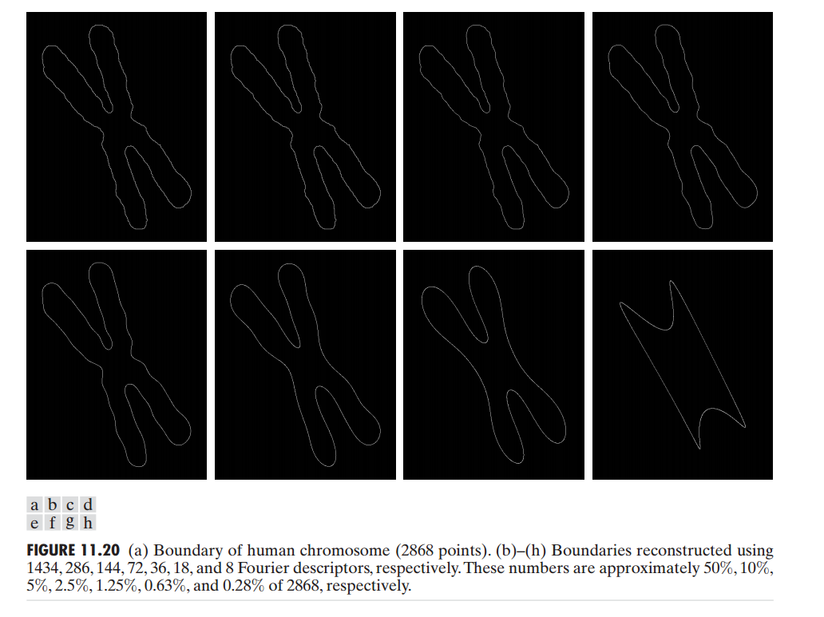
b）开始分别为采用50%，10%，5%，2.5%，1.25%，
0.63%，0.28%重建的效果。

Slide 10

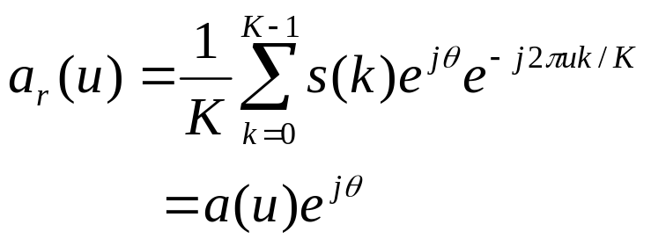
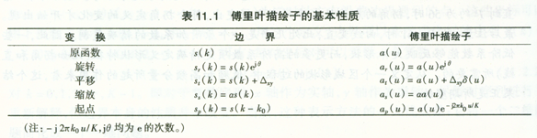
傅里叶描绘子对平移、伸缩、旋转变换的影响
例如:旋转序列 的傅里叶描绘子：

Slide 11
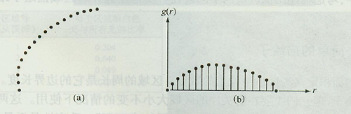

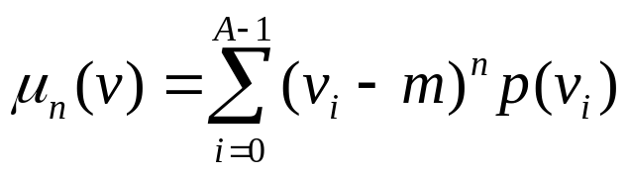
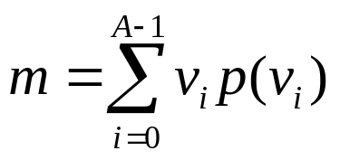
统计矩
统计矩用于刻画边界线段的特征波形。
1）将上述曲线看作一维函数g(r).
2) 将g的振幅看作离散随机变量v，并形成直方图
其中,i=0,1,2,…,A-1.
3) 定义n阶中心矩为：
其中，
m是v的均值。

Slide 12


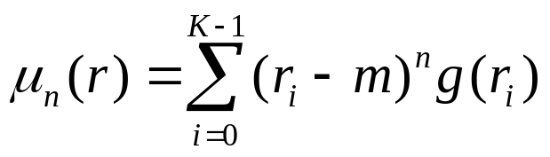
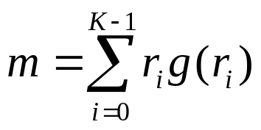
另一种统计矩
1）将g(r)归一化为单位面积的函数，并作成直方图，即：
将 作为产生值 的概率。
2) 定义n阶中心矩为：
其中，
m是r的均值。

